Slide 1


(Muster-)Sicherheitsunterweisung
Büroarbeit
-Auf dem Campus, zuhause und mobil-
Sicherheitsunterweisung Büroarbeit, Lüneburg, … … …

Slide 2
sicherheitsunterweisung
Gemäß: § 12 Arbeitsschutzgesetz, § 4 GUV-V A1 DGUV Vorschrift 1 (Grundsätze der Prävention), § 6 Arbeitsstättenverordnung
Arbeitsbereich: ……………..
Bereichsverantwortliche*r: ……………..
Durchgeführt von: ……………..
Teilnehmende: Siehe Anhang
Weitere Informationen:
https://www.leuphana.de/intranet/arbeitsschutz/bildschirmtaetigkeiten.html
https://www.umwelt-online.de/regelwerk/index.htm

Slide 3
Agenda
Wer ist im Arbeitsschutz für was zuständig?
Der Versicherungsschutz
Rechte und Pflichten
Mögliche Belastungen und Gefährdungen bei der Bildschirmarbeit
Wie können Belastungen minimiert und Unfälle vermieden werden?
Die arbeitsmedizinische Vorsorge Tätigkeiten an Bildschirmgeräten
Mutterschutz
Brandverhütung und Verhalten bei Bränden
Verhalten bei Unfällen

Slide 4
Wer ist im Arbeitsschutz für was zuständig?
BESCHÄFTIGTE, DIE SICH FÜR AUFGABEN IM ARBEITS- UND BRANDSCHUTZ ZUR VERFÜGUNG STELLEN
ZU SCHÜTZENDE PERSONENGRUPPEN
BERATUNG UND UNTERSTÜTZUNG DER VERANTWORTLICHEN, BEAUFTRAGTEN, BESCHÄFTIGTEN
Beschäftigte
(Tragen bei den ausgeführten Tätigkeiten für die eigene Sicherheit Sorge und gefährden niemanden)
Sicherheitsbeauftragte
Abteilung Arbeitssicherheit
Studierende
(Tragen bei den ausgeführten Tätigkeiten für die eigene Sicherheit Sorge und gefährden niemanden)
Arbeitsmedizinischer Dienst (Betriebsärzt*in)
Ersthelfer*innen
Brandschutzhelfer *innen
Beauftragte Dritte und Gäste
(Tragen bei den ausgeführten Tätigkeiten für die eigene Sicherheit Sorge und gefährden niemanden)
Arbeitsmedizinischer Dienst
(Arbeitspsychologie)
Brandschutzbeauftragte*r
VERANTWORTUNG UND AUFGABEN
VERTRETUNGEN
Präsident*in
(trägt die Arbeitgeber-/Unternehmerpflichten)
Frauen- und Gleich-stellungsbeauftragte*r
(Förderung der Gleichstellung)
GREMIUM GEM. ARBEITSSICHERHEITSGESETZ
Hauptberufliche*r VP
(trägt im Rahmen der Ressortzuständigkeit die Organisations- u. Kontrollverantwortung)
Personalrat
(Überwachung der Einhaltung von Beschäftigtenrechten)
Arbeitsschutzausschuss
(berät Anliegen des Arbeitsschutzes)
Zentrale Verwaltungseinheiten
(erfüllen als zentrale Stellen ihnen übertragene Aufgaben im Arbeitsschutz)
Vertrauensperson für Schwerbehinderte
(Vertretung der besonderen Interessen schwerbehinderter Menschen)
Leiter*innen, Professor*innen
(erfüllen als Vorgesetzte Aufgaben im Arbeitsschutz im zugeordneten Bereich)
* Mitglieder des Arbeitsschutzausschusses

Slide 5
Der Versicherungsschutz
Die gesetzliche Unfallversicherung
Angestellte der Universität sind während Ihrer Arbeit und auf dem Weg dorthin bzw. wieder zurück bei der Landesunfallkasse Niedersachsen (LUKN) gesetzlich unfallversichert. Den Versicherungsbeitrag zahlt die Universität.
Die LUKN trägt beim Eintritt von Versicherungsfällen u. a. die Kosten für Heilbehandlungen, Reha-Maßnahmen, med. Hilfsmittel und zahlt ggf. Verletztengeld und Umschulungen sowie im schlimmsten Fall eine Rente. Versicherungsfälle sind Arbeits- und Wegeunfälle sowie Berufskrankheiten.
Versichert sind Angestellte z. B. auch bei beruflichen Tätigkeiten während einer Dienstreise oder der Teilnahme an Hochschulsportveranstaltungen. Nicht versichert sind privatwirtschaftliche Tätigkeiten wie z. B. der Gaststättenbesuch nach Veranstaltungsende oder während einer Dienstreise sowie der Besuch der Mensa.
Arbeits- und Wegeunfälle sowie Berufskrankheiten sind der LUKN über Frau Mareen Kröger anzuzeigen.
„Versicherungsbedingungen“ sind die Unfallverhütungsvorschriften.

Slide 6
Rechte und pflichten
Pflichten des Arbeitgebers
Beurteilung der Arbeitsbedingungen (Gefährdungsbeurteilungen)
Vermeidung von Gefährdungen und Minimierung von Belastungen durch das Treffen erforderlicher technischer/baulicher, organisatorischer oder personenbezogener Schutzmaßnahmen
→ Die Möglichkeiten der Belastungs-/Gefährdungsminimierung bei Tele- und mobiler Arbeit sind begrenzt.
Rechte der BESCHÄFTIGTEN
Beschäftigte:
Haben Anspruch auf sichere und belastungsarme Arbeitsplätze
Können an der arbeitsmedizinischen Vorsorge Bildschirmarbeit teilnehmen und haben ggf. Anspruch auf Zuschuss zu einer für die Bildschirmarbeit erforderlichen Brille

Slide 7
Rechte und pflichten
PFLICHTEN DER BESCHÄFTIGTEN
Beschäftigte:
Müssen für die eigene Sicherheit und Gesundheit gemäß den Anweisungen der*des Vorgesetzten sowie gemäß den eigenen Kenntnissen sorgen
→ Insbesondere bei Telearbeit und mobiler Arbeit ist eigenverantwortliches Handeln von hoher Bedeutung!
Dürfen niemanden durch eigenes Handeln oder Unterlassen gefährden
Dürfen Arbeitsmittel nur bestimmungsgemäß verwenden
Dürfen Arbeitsmittel mit sicherheitsrelevanten Mängeln nicht benutzen, müssen diese ggf. einer Nutzung durch andere entziehen und der*dem Vorgesetztem die Mängel melden sowie ggf. Sofortmaßnahmen treffen

Slide 8
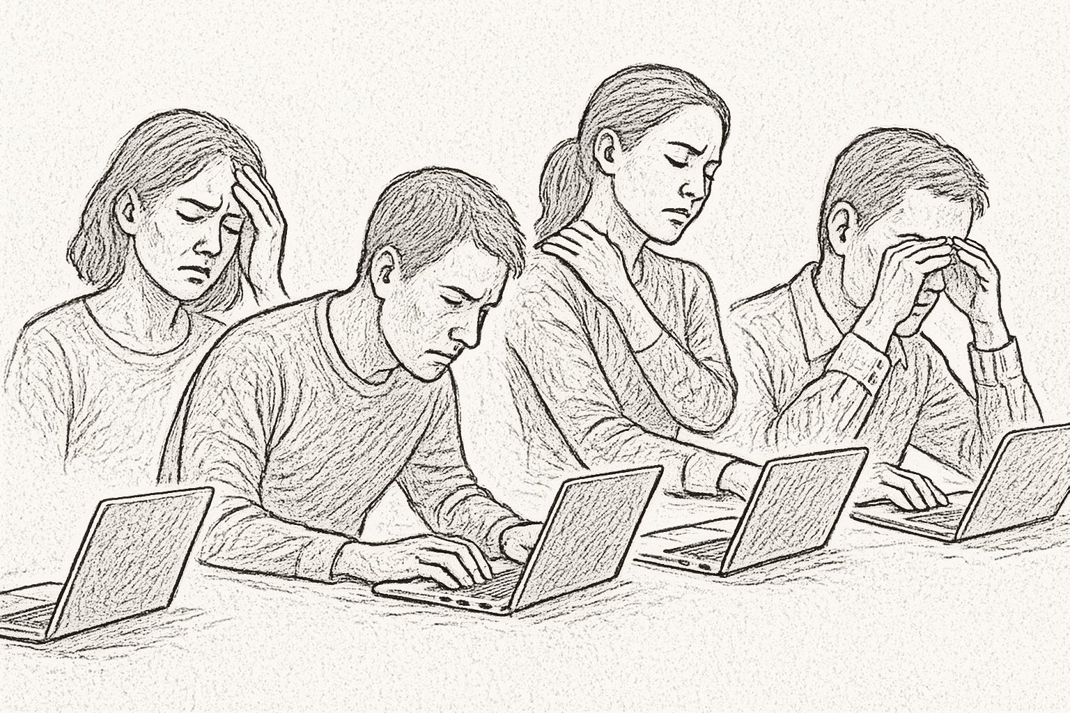
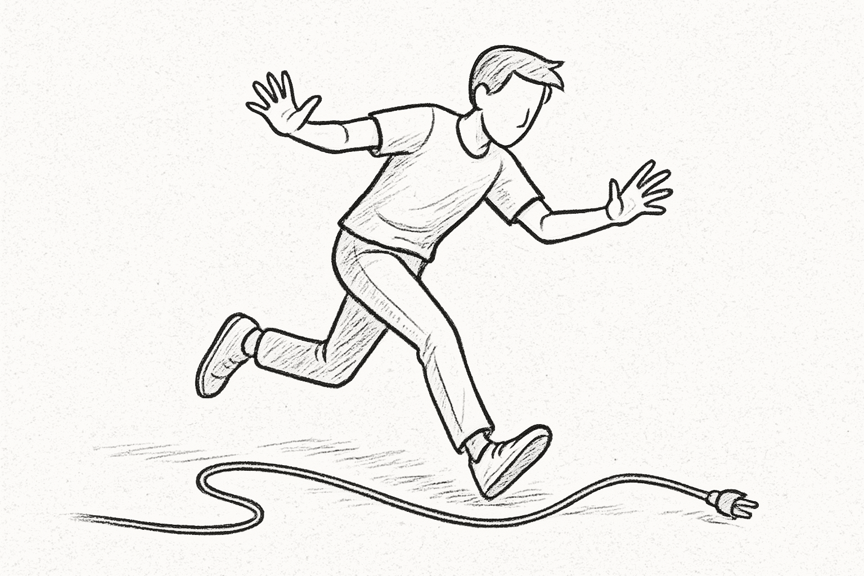
Mögliche Belastungen und Gefährdungen bei der BildschirmArbeit
Belastung des Muskel-Skelett-Systems durch gleichbleibende Körperhaltung und Bewegungsmangel
Beanspruchung der Augen durch ungünstige Lichtverhältnisse, mangelhafte Zeichendarstellung, unzureichende Korrektur des Sehvermögens
Gefährdungen und Belastungen durch ungeeignete,
defekte, schlecht eingestellte Arbeitsmittel
Sturzgefahren auf Treppen und aufgrund
Stolperstellen (Leitungen, abgestellte
Gegenstände, offene Bodentanks)

Slide 9
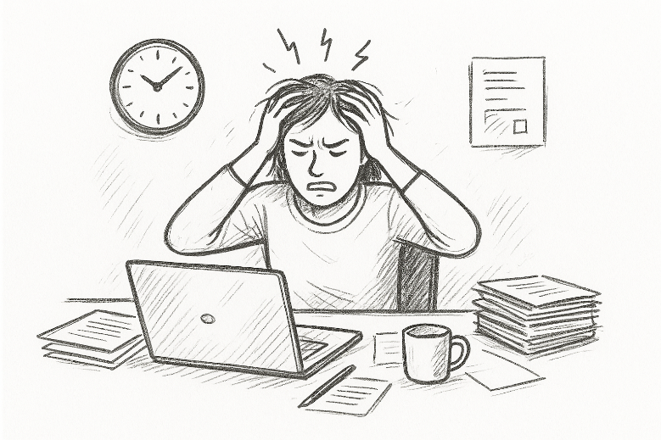
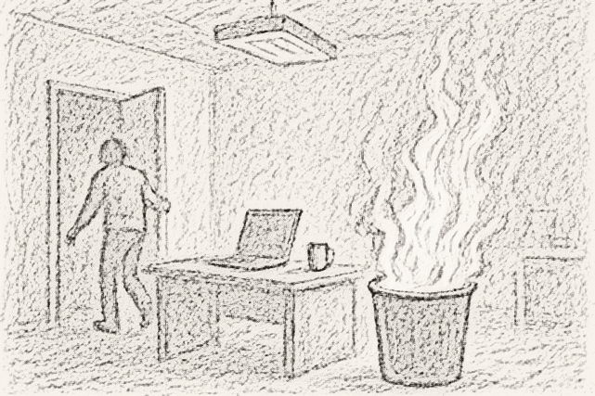
Mögliche Belastungen und Gefährdungen bei der BildschirmArbeit
Psychische Belastungen
(z. B. aufgrund Arbeitsverdichtung)
Belastungen und Gefährdungen von Personen, aufgrund deren besonderer Situation:
Schwangere und stillende Frauen, Jugendliche, Menschen mit Beeinträchtigung
Brand, Stromausfall und andere Notfälle

Slide 10
Wie können Belastungen minimiert und Unfälle vermieden werden?
Welche Kriterien muss die ARBEITSUMGEBUNG erfüllen?
Licht: ⎯ Mindestens 500 lx durch Allgemeinbeleuchtung, 300 lx im Umgebungsbereich
⎯ Bei erhöhten Sehanforderungen bitte zusätzlich Arbeitsplatzleuchten benutzen.
⎯ Störenden Lichteinfall durch Nutzung des Blendschutzes und Anordnung des Mobiliars vermeiden.
Verkehrswege: ⎯ Gänge zu persönlich zugewiesenen Arbeitsplätzen im Raum ≥ 0,60 m breit
⎯ Flure ≥ 1,25 m breit
⎯ Keine Stolperstellen, z. B. durch Leitungen oder abgestellte Gegenstände
Raumtemperatur: ⎯ 20°C Mindesttemperatur
⎯ Nur kurzzeitig über 26°C
Lärm: ⎯ Beurteilungspegel < 55 dB(A) (Pegel eines leisen Gesprächs)

Slide 11
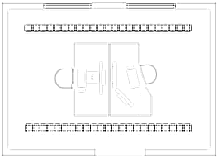
Wie können Belastungen minimiert und Unfälle vermieden werden?
Wie ist das mobiliar grundsätzlich anzuordnen?
Blendung oder zu großer Hell-/ Dunkelwechsel können durch eine Blickrichtung parallel zum Fenster vermieden werden.
Reflexionen können durch eine seitliche Position der Lichtquellen vermieden werden.

Slide 12
Wie können Belastungen minimiert und Unfälle vermieden werden?
Welche flächen werden benötig?
Hier ist aufgrund fehlender Verkehrs- und Funktionsflächen nur ein offenes Regal oder Schiebetürenschrank für den angrenzenden Arbeitsplatz möglich.
Freizuhaltende Verkehrsflächen
Freier Bewegungsraum für den Bürodrehstuhl
≥ 1,0 m breit, ≥ 1,0 m tief, ≥ 1,5 m²
Funktionsflächen für Schubkästen, Flügeltüren etc. bitte freihalten.

Slide 13
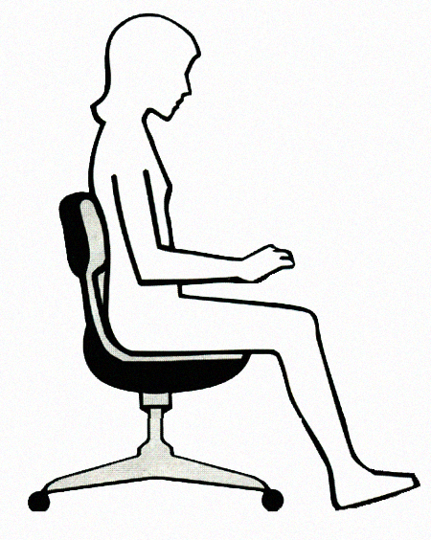
Wie können Belastungen minimiert und Unfälle vermieden werden?
Wie stelle ich Arbeitsmittel ein und wie ordne ich sie an?
Oberkante Rückenlehne mindestens bis Mitte Schulterblatt
Armlehnen:
- Höhe ≈ Tischhöhe
- Tiefe so, dass der Stuhl dicht
genug am Tisch stehen kann.
- Weite so, dass die Unterarme
mittig aufliegen können
Der Lendenbausch sollte in LWS-Höhe sein. Die Höhe ist meist über die Höhenverstellung der Rückenlehne veränderbar.
Sitztiefe 2 bis 3 Fingerbreiten geringer als Ober-schenkellänge
Funktion für dynamisches Sitzen nutzen, Andruckhärte einstellen.
5 Rollen, harte für Weichböden und umgekehrt

Slide 14
Wie können Belastungen minimiert und Unfälle vermieden werden?
Wie stelle ich Arbeitsmittel ein und wie ordne ich sie an?
Bildschirm leicht nach hinten neigen, um möglichst rechtwinklig auf die Darstellung zu schauen
Monitorhöhe so, dass die Blickrichtung ca. 35° unter der Waagerechten verläuft
Abstand Augen - Monitor:
- 90 cm bei 22“-Monitoren
Tischhöhe, so dass Winkel ≥ 90°
Abstand Tischkante - Tastatur:
10 – 15 cm
Stuhlhöhe so, dass Winkel ≥ 90°
Beinraum:
- Tiefe ≈ Tischtiefe
- Breite ≥ 85 cm
- Höhe ≥ 65 cm

Slide 15
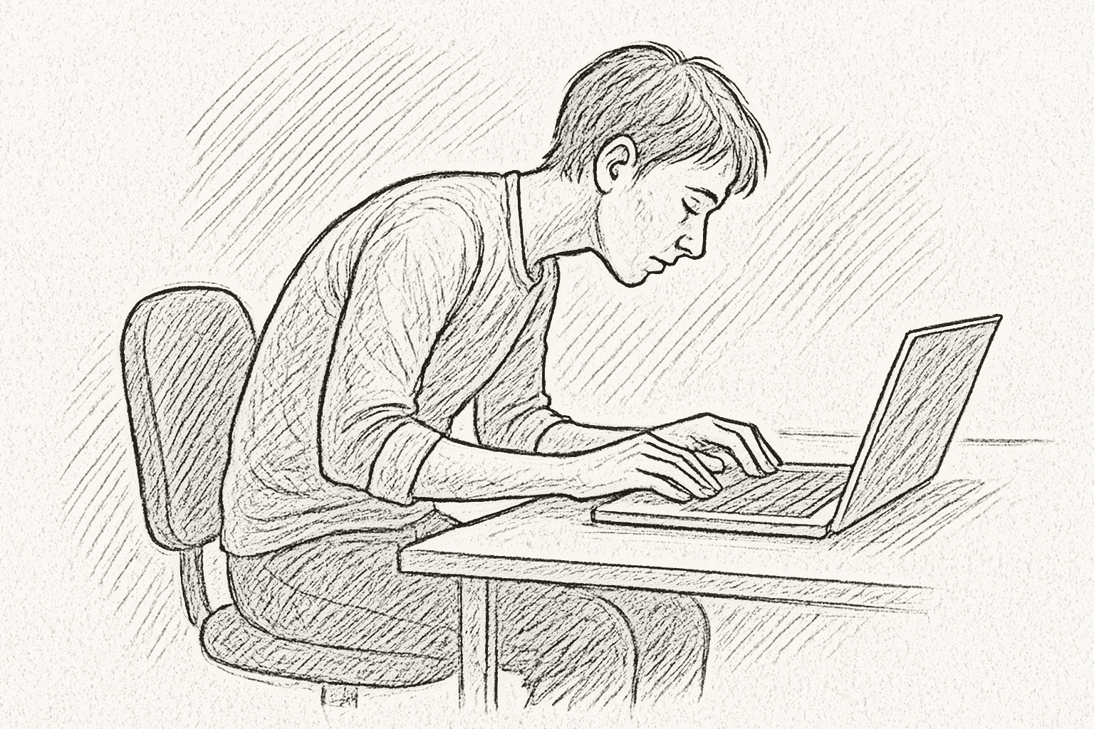
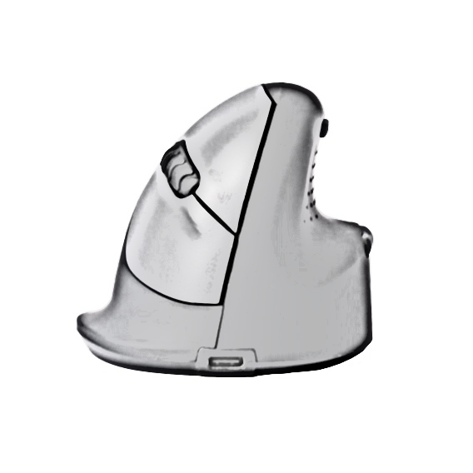
Wie können Belastungen minimiert und Unfälle vermieden werden?
Zur Ausstattung
Die Bildschirmdiagonale soll mindestens 22“ betragen.
Bildschirm, Tastatur und Maus sollen für eine individuell optimale Anordnung unabhängig voneinander positioniert werden können:
Bitte die alleinige Nutzung eines Laptops an Dauerarbeitsplätzen vermeiden.
Textliche Kommunikation über das Smartphone bitte nur für kurze Nachrichten
Mäuse sollten ergonomisch gestaltet und an die Handgröße angepasst sein.
Vertikalmäuse können Belastungen verringern:

Slide 16
Wie können Belastungen minimiert und Unfälle vermieden werden?
In bewegung bleIben
Dynamisch sitzen - Synchron- bzw. Wippmechanik des Bürodrehstuhls benutzen
Auch im Stehen arbeiten - elektrisch höhenverstellbaren Schreibtisch nutzen
Den Arbeitsablauf möglichst abwechslungsreich gestalten
Treppe statt Aufzug oder ein Spaziergang in der Mittagspause
Ab und an vom Monitor weg, in die Ferne schauen und/oder Augen durch Übungen entspannen
Weitere Hinweise zur Rückengesundheit beim Arbeiten am PC finden Sie unter „Weiterführende Hinweise“ auf https://www.leuphana.de/intranet/arbeitsschutz/bildschirmtaetigkeiten.html

Slide 17
Wie können Belastungen minimiert und Unfälle vermieden werden?
Belastenden Stress und konflikte vermeiden
Arbeitsort:
Wählen Sie für Ihren Tele- oder mobilen Arbeitsplatz einen leisen, ungestörten Ort mit stabiler Datenverbindung.
Abgrenzung zwischen Arbeits- und Freizeit bei Tele- und mobiler Arbeit:
Legen Sie Arbeits-, Erreichbarkeits- und Pausenzeiten fest.
Bleiben Sie in Kontakt und Austausch mit Ihren Kolleg*innen und Vorgesetzten.
Rückmeldung und Transparenz:
Nehmen Sie bitte Einladungen zu Jahresgesprächen für einen vertrauensvollen Austausch mit der*dem Vorgesetzten an.
Mehrarbeit/Zeitdruck:
Versuchen Sie Maßnahmen zur Bewältigung von Arbeitsverdichtungen möglichst im Team festzulegen.

Slide 18
Wie können Belastungen minimiert und Unfälle vermieden werden?
Arbeitsmedizinische Vorsoge
Schädigungen des Sehorgans durch Bildschirmarbeit sind nicht zu erwarten, aber
Viele haben ein nicht ausreichendes oder nicht ausreichend korrigiertes Sehvermögen. Das führt zu vermeidbaren Belastungen. Die Universität bietet deshalb allen Beschäftigten die arbeitsmedizinische Angebotsvorsorge „Tätigkeiten an Bildschirmgeräten“ an.
Anmeldung bei Frau Antje Dietrich: vorsorge@leuphana.de

Slide 19
Wie können Belastungen minimiert und Unfälle vermieden werden?
Belastenden Stress und konflikte vermeiden
Arbeitsort:
Wählen Sie für Ihren Tele- oder mobilen Arbeitsplatz einen leisen, ungestörten Ort mit stabiler Datenverbindung.
Abgrenzung zwischen Arbeits- und Freizeit bei Tele- und mobiler Arbeit:
Legen Sie Arbeits-, Erreichbarkeits- und Pausenzeiten fest.
Bleiben Sie in Kontakt und Austausch mit Ihren Kolleg*innen und Vorgesetzten.
Rückmeldung und Transparenz:
Nehmen Sie bitte Einladungen zu Jahresgesprächen für einen vertrauensvollen Austausch mit der*dem Vorgesetzten an.
Mehrarbeit/Zeitdruck:
Versuchen Sie Maßnahmen zur Bewältigung von Arbeitsverdichtungen möglichst im Team festzulegen.

Slide 20
Mutterschutz
Zu vermeidende Gefährdungen für schwangere Frauen
Lasten ohne Hilfsmittel regelmäßig > 5 kg oder gelegentlich > 10 kg
Hitze > 26°C
Stehen > 4 Stunden/Tag
Häufiges und erhebliches Strecken, Beugen, Hocken, Bücken, langes Sitzen
Ausgleiten, Fallen, Stürzen
Zeitdruck, getaktete Arbeit (auch für stillende Frauen)
Nacht-, Sonn-, Feiertags-, Mehrarbeit
Psychische Belastungen aufgrund der besonderen Situation (auch für stillende Frauen)
Frauen werden gebeten, dem Personalservice bestehende Schwangerschaften möglichst frühzeitig mitzuteilen. Die Abteilung Arbeitssicherheit veranlasst darauf die erforderliche Meldung an das Staatliche Gewerbeaufsichtsamt und stellt die Beurteilung der Arbeitsbedingungen sicher.

Slide 21
Brandverhütung und verhalten bei bränden
Bitte die Brandschutzordnung, Teile A, B und C, beachten! (https://www.leuphana.de/intranet/arbeitsschutz/brandschutz.html)
Brandverhütung
Heizgeräte oder Wärme erzeugende Geräte dürfen nur an
brandsicheren Orten betrieben werden.
Brennbare Abfälle bitte (regelmäßig) aus Arbeitsbereichen entfernen.
Nur auf elektrische Sicherheit geprüfte Geräte benutzen.
Anlagen und Geräte nur entsprechend der Betriebsanleitung
und/oder –anweisung verwenden.

Slide 22
Brandverhütung und verhalten bei bränden
Brand- und Rauchausbreitung verhindern
Brand- und Rauchschutztüren nicht blockieren, nichts im Schließbereich abstellen, keine Keile, Gewichte etc.
Flucht- und Rettungswege
Treppenräume und Flure frei von Gegenständen, insbesondere von brennbaren, halten.
Die Fluchtwegkennzeichnungen weisen den kürzesten Weg ins Freie.

Slide 23
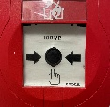
Brandverhütung und verhalten bei bränden
Brände melden und in Sicherheit bringen
Im Brandfall Rettungskräfte und Anwesende alarmieren (Druckknopfmelder , Feuerwehr zusätzl. telefonisch: 112)
Nach Auslösung der Brandmeldeanlage (Ertönten der roten Sirenen) das Gebäude zügig aber ruhig entlang der gekennzeichneten Fluchtwege verlassen, zur Sammelstelle gehen und dort auf weitere Anweisungen/Informationen warten. Die Sammelstelle ist auf der Brandschutzordnung Teil A (Aushang) genannt.
Sofern gefahrlos möglich, Geräte vor dem Verlassen des Gebäudes ausschalten.
Türen im Brandfall schließen aber nicht verriegeln.
(Entstehungs-)Brände löschen
Vorbereitung:
Immer zu zweit löschen: Eine Person außerhalb des Gefahrenbereichs, um helfen/Hilfe herbeiholen zu können
Brennbare Materialien aus der Brandumgebung entfernen

Slide 24
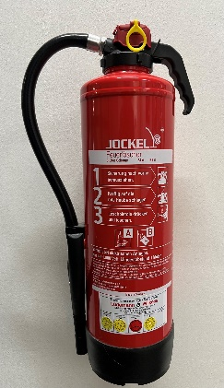
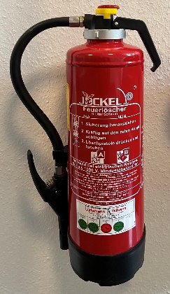
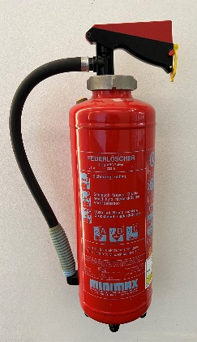
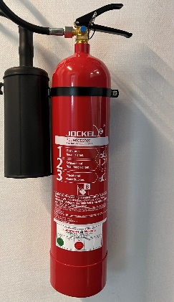
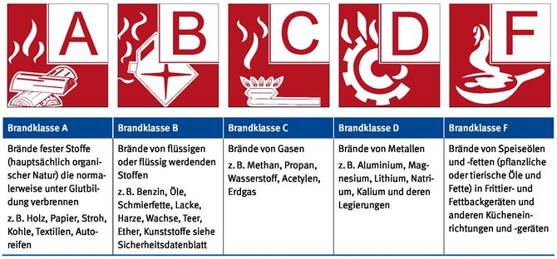
Brandverhütung und verhalten bei bränden
Bedienung unserer Feuerlöscher: Brandklassen:
Löschhinweise:

Slide 25
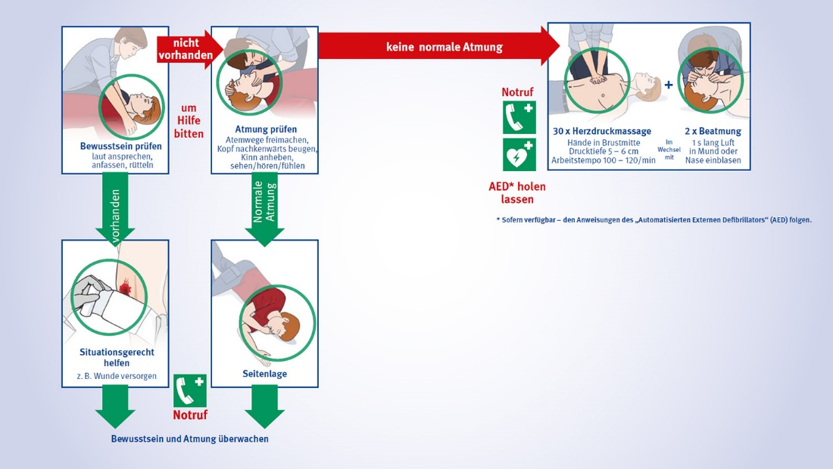
Verhalten bei Unfällen
Grundsätze
Ruhe bewahren -- Unfallstelle sichern -- Sich selbst nicht gefährden
Erste Hilfe
Anmeldung zu Erste-Hilfe Schulungen: erstehilfe@leuphana.de

Slide 26
Verhalten bei Unfällen
Rettungskräfte alarmieren
Rechts stehende Informationen zum Verhalten bei Unfällen, Bedrohungen, technischen
Störungen, Unfallgefahren sind in allen Gebäuden in Form von Aushängen zu finden.
Wichtig ist, die Rettungskräfte zum Unfallort zu führen!
Erste Hilfe Leisten
Eine vollständige, standortbezogene Auflistung aller Ersthelfer*innen finden Sie im Intranet unter Arbeitsschutz.
Sofern ärztliche Hilfe erforderlich ist, konsultieren Sie bitte immer eine*n Durchgangsarzt*ärztin, Ausnahme: Augenverletzungen
Erste-Hilfe-Leistungen sind zu dokumentieren (Verbandblock). Dokumentation bitte an die Arbeitssicherheit senden.
Arbeits- und Wegeunfälle bitte beim Personalservice anzeigen; Studierende melden sich bitte bei der Arbeitssicherheit.
Anmeldung zu Erste-Hilfe-Schulungen: erstehilfe@leuphana.de

Slide 27

Vielen Dank für Ihr Interesse!
KONTAKTe
für fragen, ergänzungswünsche, Anregungen etc.
Peer Anders | Betriebsarzt | peer.anders@regomed.de
Jörg Seeba | Fachkraft für Arbeitssicherheit | arbeitssicherheit@leuphana.de
Antje Dietrich | Arbeitssicherheit | arbeitssicherheit@leuphana.de
https://www.leuphana.de/intranet/arbeitsschutz.html

Slide 28
Sicherheitsunterweisung bildschirmarbeit
Teilnahmebestätigung
Ich wurde am …………….. über bei meiner Arbeit bestehende Gefahren sowie Maßnahmen zur Gewährleistung von Sicherheit und Gesundheit unterwiesen.
Name | Vorname | Mail | Unterschrift

